Slide 1
Базовые алгоритмы компьютерных игр

Slide 2
Игры семейства “Платформы и лестницы”
http://oldgames.com.ua/articles/agames.php
Основные структуры данных:
- Лабиринт (зона продвижения игрока)

Slide 3
Игры семейства “Платформы и лестницы”
Возможные действия в играх:
перемещение по лабиринтам;
сражение с врагами;
перепрыгивание ям и ловушек;
сбор различных предметов.
Конечная цель- нахождение хорошо спрятанного объекта.

Slide 4
Возможные структуры данных:
лабиринт;
таблица связей элементов лабиринта с кодами спрайтов, служащих для отображения этого элемента на экране.
статические элементы: лестницы как точки перехода на другой уровень или подъема по вертикальному лабиринту и т.п.;
двери и ключи или рычаги для их открытия;
предметы, помогающие или мешающие герою (PowerUp): оружие, дополнительные жизни, предметы, позволяющие быстрее передвигаться. Их распределение может задаваться сценаристом изначально либо быть случайным.

Slide 5
Персонажи:
Ключевой объект – ГЕРОЙ со своими характеристиками: запас энергии или количество жизней, наличие и тип вооружения, запас боеприпасов, найденные предметы и очки.
Монстры-противники со своими атрибутами: тип, координаты, поведение.

Slide 6
Специальные алгоритмы:
Определение пересечения объектов;
Прорисовка поведения персонажа на скользких, наклонных поверхностях;
Реализация стрельбы, когда герой может уворачиваться от летящих в него пуль и прочих предметов.

Slide 7
Алгоритмы генерации лабиринтов
Лабиринты — не только самостоятельный класс игр, но и основа для создания локаций в играх других жанров.
Процедурная генерация лабиринтов улучшает разнообразие игр.

Slide 8
Признаки классификации лабиринтов:
Размерность лабиринта;
Размерность объекта;
Топология;
Тесселяция (геометрия клеток);
Маршрутизация;
Текстура;
фокус.
Эти признаки могут комбинироваться в одном лабиринте.

Slide 9
Классификация лабиринтов по размерности:
2D (плоские);
3D: трехмерный лабиринт с несколькими уровнями, где переходы могут подниматься и опускаться в дополнение к четырем направлениям компаса. 3D-лабиринт часто отображается как массив двумерных уровней, с индикаторами «вверх» и «вниз».
Лабиринты больших размерностей: иногда отображаются как 3D-лабиринты, а специальные «порталы» перемещаются по 4-му измерению, например, в прошлое и будущее.
Узорчатые (плетеные): 2D лабиринты, в которых проходы могут перекрывать друг друга.

Slide 10

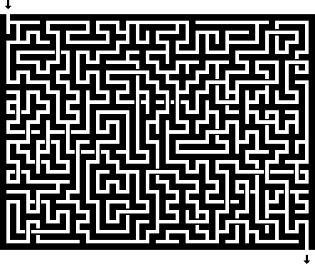
2D
узорчатый

Slide 11
Классификация лабиринтов по размерности перемещаемого объекта:
Традиционный (Non-hypermaze) – лабиринт с точечным объектом. Путь позади объекта образует линию, в каждой точке есть конечное количество вариантов движения.
Гипермазис (hypermaze) - лабиринт с неточечным объектом. Гипермазис 1-го порядка – лабиринт с линейным объектом (способным наклоняться), путь позади объекта образует поверхность. Гипермазис может существовать только в трехмерной или более среде, где вход в гипермазис также является линией вместо точки.
Hyperhypermaze: объекты могут быть произвольной размерности. Гипермазис 2-го порядка – лабиринт с объектом- плоскостью, путь позади формирует твердое тело.

Slide 12
Классификация лабиринтов по топологии (геометрии пространства):
Обычные: стандартный лабиринт в евклидовом пространстве.
Planair: все лабиринты с аномальной топологией: лабиринты на поверхности куба, на поверхности полосы Мебиуса и т.п.

Slide 13
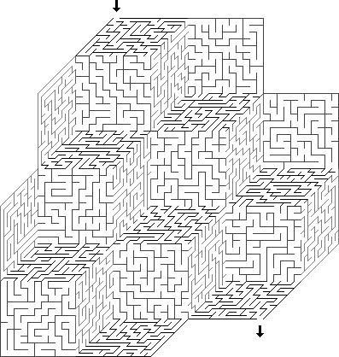

Slide 14
Классификация лабиринтов по тесселяции (геометрии клеток):
Ортогональный (гамма-лабиринт): это стандартная прямоугольная сетка, где ячейки имеют проходы, пересекающиеся под прямым углом.
Дельта-лабиринт: состоит из взаимосвязанных треугольников, где каждая ячейка может иметь до трех проходов, связанных с ней.
Сигма- лабиринт: состоит из шестиугольников с блокировкой, где каждая ячейка может иметь до шести проходов, связанных с ней.
Тета- лабиринт: состоит из концентрических кругов и проходов, где начало или конец находится в центре, а противоположный край - на внешней границе.

Slide 15
Классификация лабиринтов по тесселяции (геометрии клеток):
Эпсилон- лабиринт: состоит из взаимосвязанных восьмиугольников и квадратов, где каждая ячейка может иметь до восьми или четырех возможных проходов, связанных с ней.
Зета-лабиринт на прямоугольной сетке, за исключением диагональных проходов 45 градусов между клетками, кроме горизонтальных и вертикальных.
Омега: большинство лабиринтов с последовательной неортогональной тесселяцией.

Slide 16
Классификация лабиринтов по тесселяции (геометрии клеток):
Трещина- это аморфный лабиринт без какой-либо согласованной тесселяции, стены или проходы расположены под случайными углами.
Фрактал: совокупность мелких лабиринтов. Вложенная фрактальная фракция лабиринта - это лабиринт с другими лабиринтами, тесселированными в каждой клетке, где процесс может повторяться несколько раз. Бесконечный рекурсивный фрактальный лабиринт - настоящий фрактал, в котором лабиринт содержит копии самого себя.

Slide 17
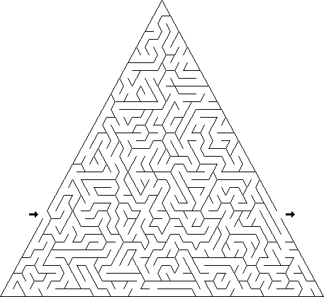
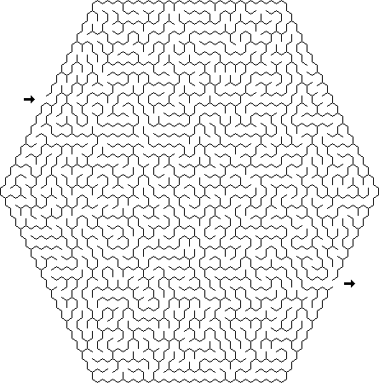
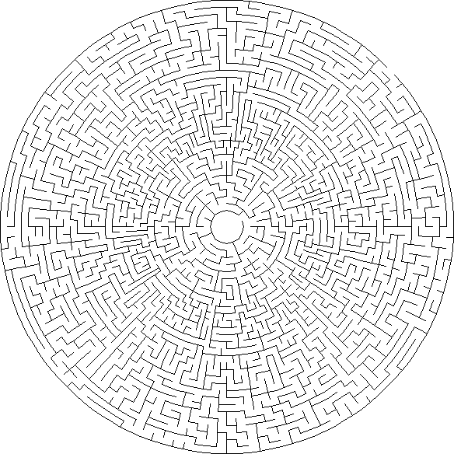
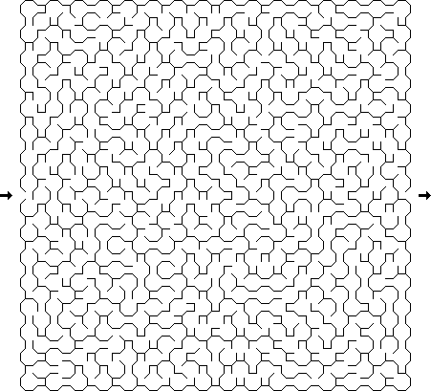
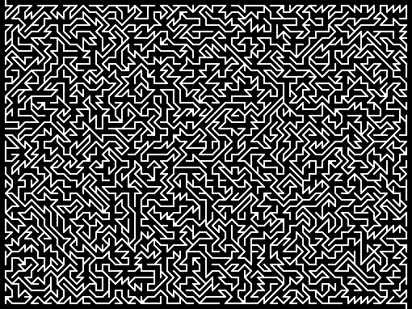
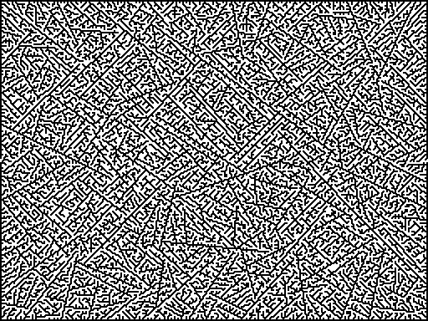
Дельта, Омега
Сигма
Тета
Эпсилон
Зета
Трещина

Slide 18
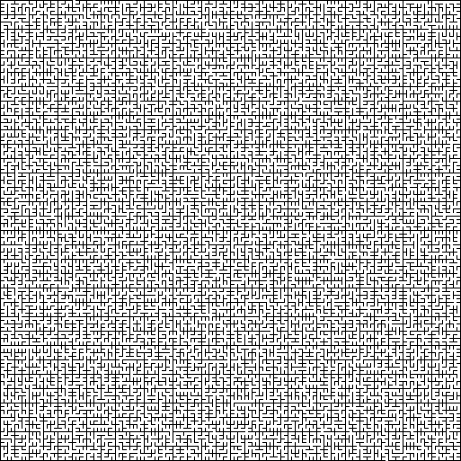
Фрактал

Slide 19
Классификация лабиринтов по маршрутизации (типам проходов):
Идеальный (односвязный): лабиринт без петель, замкнутых контуров и недоступных областей. Из каждой точки есть ровно один путь к любой другой точке (с точки зрения теории графов - остовное дерево над множеством ячеек или вершин).
Коса: лабиринт без каких-либо тупиков. Содержит проходы, которые переплетаются и возвращаются друг к другу.
Одноленточный: лабиринт с единственным длинным «змеиным» проходом.

Slide 20
Классификация лабиринтов по маршрутизации (типам проходов):
Разреженный: лабиринт, в котором есть проход не через каждую ячейку, с недоступными местами.
Частичная коса: смешанный лабиринт с петлями и тупиками.

Slide 21
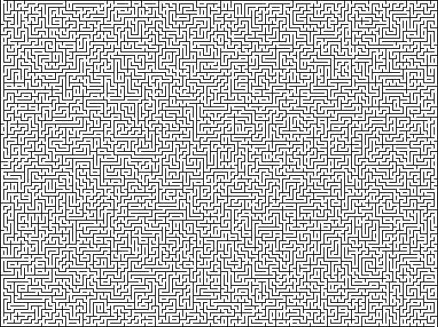
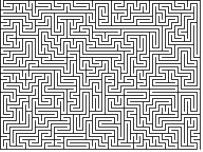
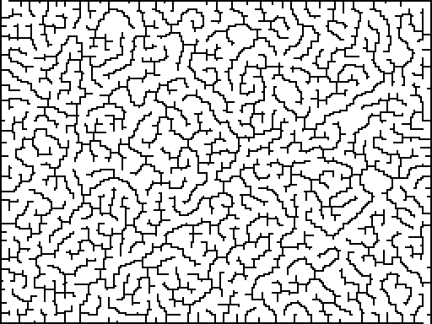
Односвязный
Одноленточный
Коса
Разреженный

Slide 22
Классификация лабиринтов по текстуре (стилю проходов):
Лабиринты со смещением: имеется преобладающее направление проходов;
Лабиринты с протяженностью: характеристика протяженности показывает, как долго тянутся прямые проходы до появления принудительных поворотов. Лабиринт с низким пробегом будет выглядеть очень случайным. Лабиринт с высоким пробегом будет иметь длинные проходы, проходящие через хороший процент лабиринта, и будет похож на микрочип.
Элита: характеристика элитности указывает длину решения относительно размера лабиринта. Элитный лабиринт обычно имеет короткое прямое решение.

Slide 23
Классификация лабиринтов по текстуре (стилю проходов):
Симметричные: лабиринты с симметричными проходами (например, вращательно-симметричный относительно середины или отраженный по горизонтальной или вертикальной оси). Лабиринт может быть симметричным частично или полностью.
Однородные: алгоритм создания генерирует все возможные переходы с равной вероятностью.
«Речные»: при создании лабиринта алгоритм будет искать и очищать соседние ячейки (или стены) до создаваемого текущего.

Slide 24
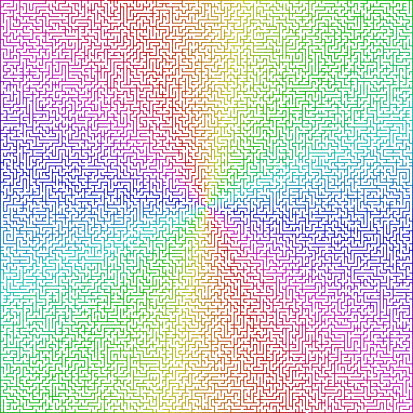
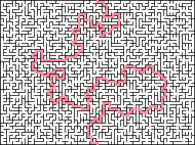
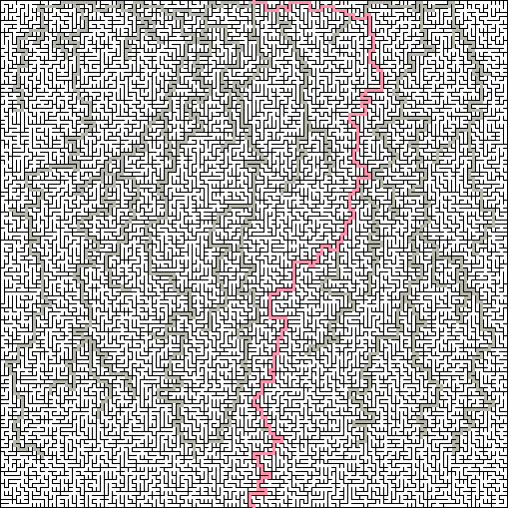
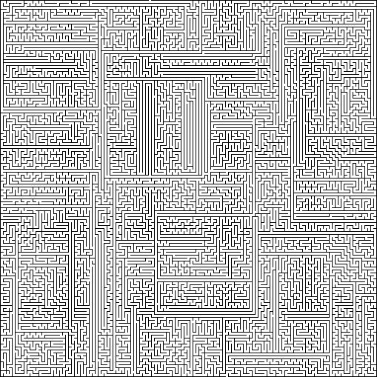
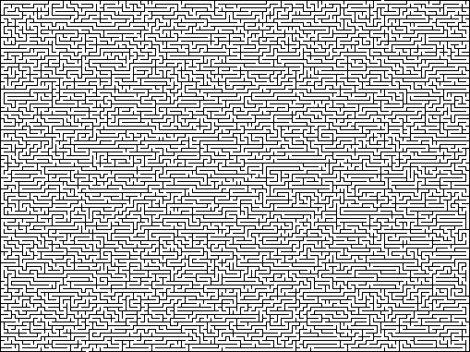
Симметричный
Однородный
Элитный
Лабиринт с протяженностью
Лабиринт со смещением

Slide 25
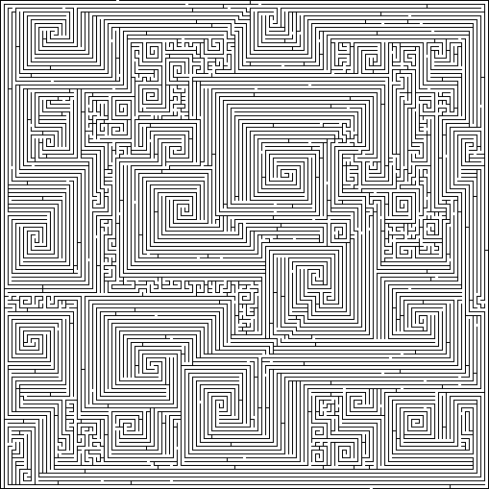
Классификация лабиринтов по фокусу (направленности алгоритма генерации):
Строители стен: алгоритмы, которые фокусируются на стенах, начинаются с пустой области (или внешней границы) и добавляют стены.
Проходчики: алгоритмы, которые фокусируются на проходах, начинаются с прочного блока и вырезают проходы.
Шаблонные: алгоритм строит лабиринт по образцу.

Slide 26
Описание лабиринтов, их виды
Лабиринт - прямоугольное клеточное поле.
Выделяют 2 группы лабиринтов:
лабиринты с «тонкими» стенами (стены расположены на границах клеток);
лабиринты с «толстыми» стенами (некоторые клетки сами являются непроходимыми, т.е. стенами).

Slide 27
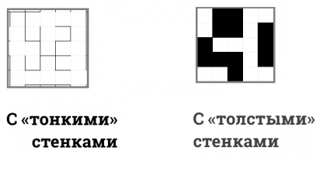
Виды лабиринтов

Slide 28
Основные задачи: генерация лабиринта и его решение (поиск пути)
Большинство видов лабиринта, в том числе и лабиринты со специальными правилами, могут быть описаны как ориентированный граф с конечным число состояний и конечным количеством вариантов переходов в каждом состоянии.

Slide 29
Алгоритмы создания лабиринтов разных типов
Идея всех алгоритмов- случайная генерация элементов с соблюдением условий, присущих конкретному типу лабиринта

Slide 30
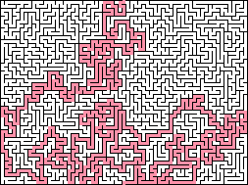
Алгоритмы создания лабиринтов
1. Рекурсивный backtracker: алгоритм использует стек размером N, где N- число элементов лабиринта. Для каждой ячейки из стека проверяются соседние, если они заполнены- «прорезается» проход. Алгоритм заканчивает работу, когда стек пуст.

Slide 31
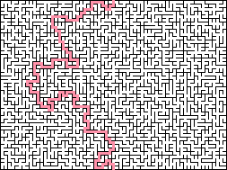
Алгоритмы создания лабиринтов
2. Алгоритм Краскала: алгоритм создания минимального остовного дерева. Требует объема памяти, пропорционального размеру лабиринта, предполагает перечисление всех ребер (стен между ячейками) в случайном порядке

Slide 32
Алгоритмы создания совершенных лабиринтов
3. Алгоритм Прима (оригинальный) для создания минимального остовного дерева. Требует объема памяти, пропорционального размеру лабиринта. Начинает работу с любой вершины, выбирая ребро прохода с наименьшим весом, соединяющее текущую точку с такой, которая в лабиринт еще не включена. Алгоритм заканчивает работу, когда нет невключенных точек.

Slide 33
Алгоритмы создания совершенных лабиринтов
4. Алгоритм Прима (упрощенный) для создания минимального остовного дерева с одинаковыми весами ребер. Требует объема памяти, пропорционального размеру лабиринта. Начинает работу с любой вершины, случайно выбирая ребро прохода, соединяющее текущую точку с такой, которая в лабиринт еще не включена. Алгоритм заканчивает работу, когда нет невключенных точек. Алгоритм заканчивает работу, когда нет невключенных точек.

Slide 34
Алгоритмы создания совершенных лабиринтов
5. Алгоритм Прима (модифицированный) для создания минимального связующего дерева с одинаковыми весами ребер. Суть модификации- просмотр ячеек вместо ребер. Требует объема памяти, пропорционального размеру лабиринта. В процессе создания рассматриваются ячейки трех типов: «Входная»: ячейка является частью лабиринта и уже вырезана; «Фронтальная»: ячейка не является частью лабиринта и не бала вырезана, но является соседкой «входной»; «Выходная»: ячейка еще не входит в лабиринт, и ни одна из ее соседних ячеек не является «входной». В начале все ячейки назначаются «выходными». Выбирается ячейка, назначается «входной», все ее соседи назначаются «фронтальными». Далее «фронтальные» ячейки перебираются случайно и вырезается проход путем назначения «входными» соседей. Алгоритм заканчивает работу, когда не осталось «выходных» ячеек.

Slide 35
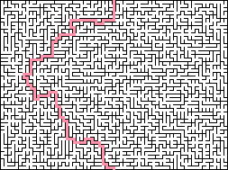
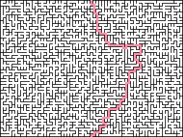
Оригинальный
Модифицированный
Упрощенный

Slide 36
Алгоритмы создания совершенных лабиринтов
6. Алгоритм Олдоса-Бродера (Aldous-Broder) генерирует все возможные лабиринты заданного размера с равной вероятностью. Выбирается случайная точка и ее случайный сосед. Если этот сосед- невырезанная ячейка, она соединяется с предыдущей и отмечается как вырезанная. Алгоритм заканчивает работу, когда все ячейки вырезаны.
7. Алгоритм Вилсона (Wilson) - улучшенная версия алгоритма Олдоса-Бродера, более быстродействующая.

Slide 38
Алгоритмы создания совершенных лабиринтов
8. Алгоритм охоты и уничтожения (hunt and kill): алгоритм эффективен с точки зрения затрат памяти, подходит для создания больших лабиринтов. Алгоритм похож на рекурсивный backtracker, однако когда нет свободной ячейки рядом с текущей позицией, начинается охота: лабиринт просматривается до тех пор, пока не будет найдена некоторая ячейка рядом с уже вырезанной, после чего начинается построение в этом новом месте.
Алгоритм завершен, когда все ячейки просканированы в режиме «охоты»

Slide 39
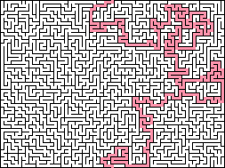

Slide 40
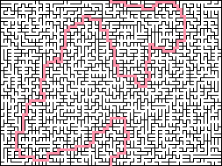
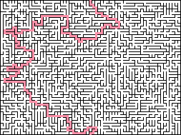
Алгоритмы создания совершенных лабиринтов
9. Алгоритм растущего дерева (growing tree)
10. Алгоритм растущего леса (Growing forest)

Slide 41
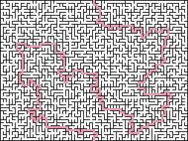
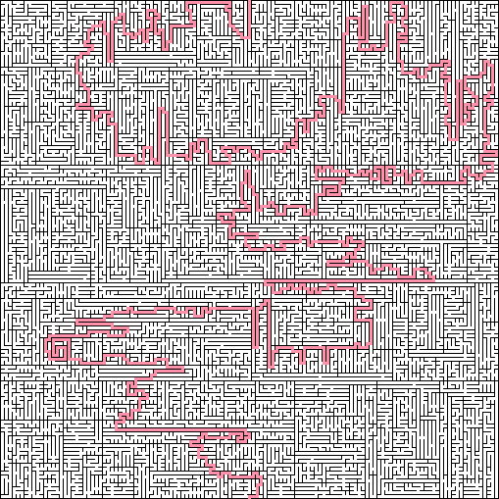
Алгоритмы создания совершенных лабиринтов
11. Алгоритм Эллера.
12. Рекурсивное разделение

Slide 42
Алгоритмы создания совершенных лабиринтов
12. Двоичное дерево: самый простой и быстрый алгоритм, однако созданные им лабиринты имеют очень смещенную текстуру. Для каждой ячейки создается проход либо вправо, либо влево. Действия в ячейке не зависят от других - это алгоритм генерации лабиринтов без затрат памяти, без ограничений на размер создаваемого лабиринта.

Slide 43
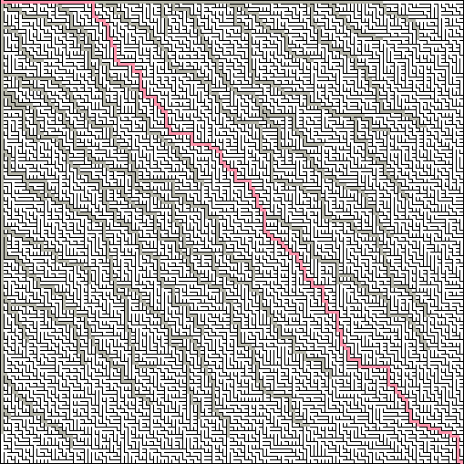
Отличия создаваемых лабиринтов: отсутствие перекрестков; выходы их тупиков – только вверх или влево; проходы по диагонали от верхнего левого к нижнему правому углу.

Slide 44
Алгоритмы создания совершенных лабиринтов
13. Sidewinder Mazes: Лабиринт генерируется по одной строке за раз: для каждой ячейки случайным образом решается, создавать ли проход, ведущий вправо. Если нет, рассматривается только что завершенный горизонтальный проход, сформированный текущей ячейкой, и любые ячейки слева, из которых создавались проходы, ведущие к нему.

Slide 45
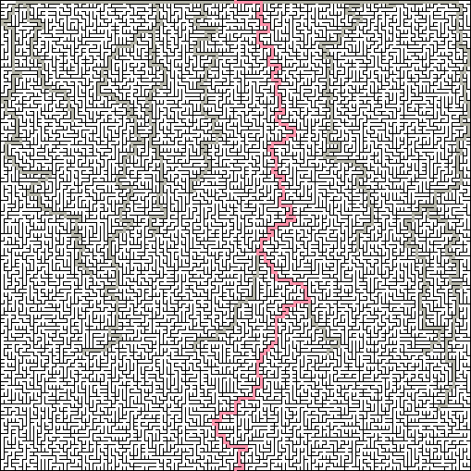
Особенности: один длинный проход от верхнего края, отсутствие тупиков с проходом вниз; правильный путь пости прямолинейный, но есть много длинных ложных путей, ведущих сверху вниз.

Slide 46
Характеристики алгоритмов
1. Dead End: это приблизительный процент клеток, которые являются тупиками в 2D-лабиринте, созданном с помощью алгоритма.
2. Тип: алгоритм основан на дереве либо на множествах.
3. Фокус: вырезание проходов или добавление стен.

Slide 47
Характеристики алгоритмов
4. Bias Free: генерация лабиринта одинаково во всех направлениях
5. Однородность: способность генерировать все возможные лабиринты равной вероятностью («Да» - полностью однородный, «Нет»- может потенциально генерировать все возможные лабиринты в любом пространстве, но не с равной вероятностью, «Никогда»- существуют лабиринты, которые алгоритм не может генерировать).

Slide 48
Характеристики алгоритмов
6. Память: сколько дополнительной памяти или стека требуется для реализации алгоритма.
7. Время генерации
8. Решение: доля клеток лабиринта, через которые проходит путь решения с начальной и конечной точкой в противоположных углах (для типичного лабиринта, созданного алгоритмом).

Slide 49
Algorithm | Dead End % | Type | Focus | Bias Free? | Uniform? | Memory | Time | Solution %
Unicursal | 0 | Tree | Wall | Yes | never | N^2 | 379 | 100.0
Recursive Backtracker | 10 | Tree | Passage | Yes | never | N^2 | 27 | 19.0
Hunt and Kill | 11 (21) | Tree | Passage | Yes | never | 0 | 100 (143) | 9.5 (3.9)
Recursive Division | 23 | Tree | Wall | Yes | never | N* | 10 | 7.2
Binary Tree | 25 | Set | Either | no | never | 0* | 10 | 2.0
Sidewinder | 27 | Set | Either | no | never | 0* | 12 | 2.6
Eller's Algorithm | 28 | Set | Either | no | no | N* | 20 | 4.2 (3.2)
Wilson's Algorithm | 29 | Tree | Either | Yes | Yes | N^2 | 48 (25) | 4.5
Aldous-Broder Algorithm | 29 | Tree | Either | Yes | Yes | 0 | 279 (208) | 4.5
Kruskal's Algorithm | 30 | Set | Either | Yes | no | N^2 | 33 | 4.1
Prim's Algorithm (true) | 30 | Tree | Either | Yes | no | N^2 | 160 | 4.1
Prim's Algorithm (simplified) | 32 | Tree | Either | Yes | no | N^2 | 59 | 2.3
Prim's Algorithm (modified) | 36 (31) | Tree | Either | Yes | no | N^2 | 30 | 2.3
Growing Tree | 49 (39) | Tree | Either | Yes | no | N^2 | 48 | 11.0
Growing Forest | 49 (39) | Both | Either | Yes | no | N^2 | 76 | 11.0

Slide 50
Алгоритм Эллера (Eller’s) для генерации 2D-лабиринтов с тонкими стенами
Алгоритм Эллера позволяет создавать лабиринты, имеющие только один путь между двумя точками. Алгоритм очень быстрый, эффективно использует память (пропорционально числу строк).
Это позволяет создавать лабиринты большого размера при ограниченных размерах памяти.

Slide 51
Общая идея алгоритма
Общая идея алгоритма заключается в построчной генерации, где между каждыми двумя клетками строки при определенных условиях (чтобы не было циклов и недоступных клеток) случайным образом возникает стенка. При этом в конце все клетки окажутся «в одном множестве», что будет означать, что между каждыми двумя клетками существует путь.
Хранить карту лабиринта можно в двух двумерных массивах: для вертикальных стенок и горизонтальных, соответственно.

Slide 52
Шаги алгоритма (предполагается, что самая левая ячейка имеет границу слева, а самая правая — справа.)
Создать первую строку. Ни одна ячейка не будет являться частью ни одного множества.
2. Включить ячейки, не входящие в множества, свои уникальные множества.

Slide 53
Шаги алгоритма (продолжение)
3. Создать правые границы, двигаясь слева направо:
3.1. Случайно выбрать, добавлять границу или нет
3.1.1. Если текущая ячейка и ячейка справа принадлежат одному множеству, то создать границу между ними для предотвращения зацикливаний
3.1.2. Если решено не добавлять границу, то объединить два множества в которых находится текущая ячейка и ячейка справа.

Slide 54
Шаги алгоритма (продолжение)
4. Создать границы снизу, двигаясь слева направо:
4.1 Случайно выбрать, добавлять границу или нет (каждое множество должно иметь хотя бы одну ячейку без нижней границы для предотвращения изолирования областей)
4.1.1 Если ячейка в своем множестве одна, то не создавать границу снизу
4.1.2.Если ячейка одна в своем множестве без нижней границы, то не создавать нижнюю границу

Slide 55
Шаги алгоритма (продолжение)
5. Нужно ли вы дальше добавлять строки или закончить лабиринт?
5.1. Если нужно добавить еще одну строку, то:
5.1.1. Вывести текущую строку
5.1.2. Удалить все правые границы
5.1.3. Удалить ячейки с нижней границей из их множества
5.1.4. Удалить все нижние границы
5.1.5. Перейти к шагу 5

Slide 56
Шаги алгоритма (продолжение)
5.2. Если нужно закончить лабиринт, то:
5.2.1. Добавить нижнюю границу к каждой ячейке
5.2.2. Двигаясь слева направо:
Если текущая ячейка и ячейка справа члены разных множеств, то:
Удалить правую границу;
Объединить множества текущей ячейки и ячейки справа;
Вывести завершающую строку.

Slide 57
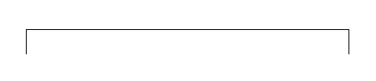
Пример работы алгоритма. Шаг 1: создание первой строки

Slide 58

Шаг 2: Присоединим все ячейки, не принадлежащие множествам, к свои новым множествам

Slide 59


Шаг 3: Создадим границы справа
Если решили не создавать границу, то объединим множества:

Slide 60

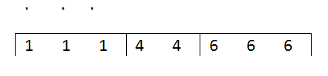
Шаг 3: Создадим границы справа
Если решили не создавать границу, то объединим множества:

Slide 61

Шаг 4: Создание нижних границ
Убедимся, что каждое множество ячеек имеет хотя бы одну ячейку без нижней границы (иначе будут созданы изолированные области):

Slide 62
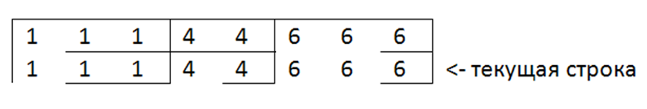
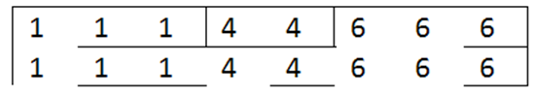
Шаг 5А: Создание новой строки
Удалим правые границы:

Slide 63
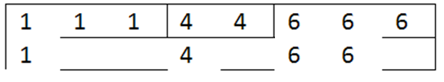
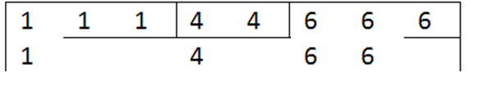
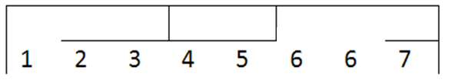
Если ячейка имеет нижнюю границу, удалим ее из множества:
Удалим нижние границы:
Продолжая с шага 2: Присоединим ячейки, не принадлежащие множествам, к своим уникальным множествам

Slide 64
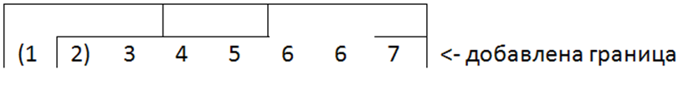
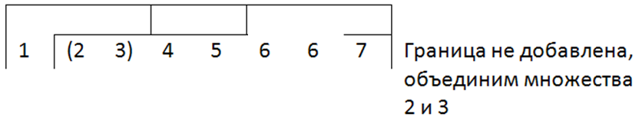
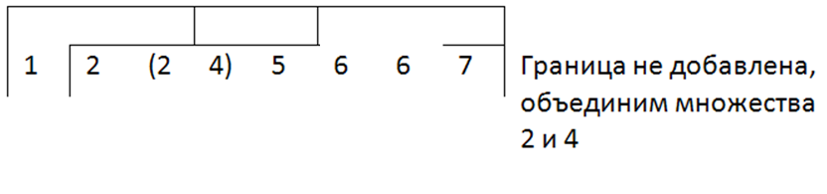
Шаг 3: Добавим границы справа

Slide 65
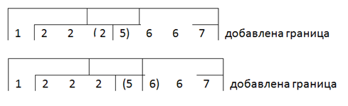
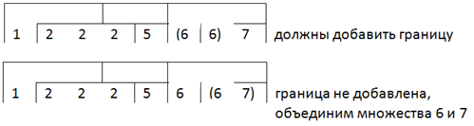
Следующие две ячейки принадлежат одному множеству, поэтому ОБЯЗАТЕЛЬНО добавляем границу (иначе будут циклы):

Slide 66

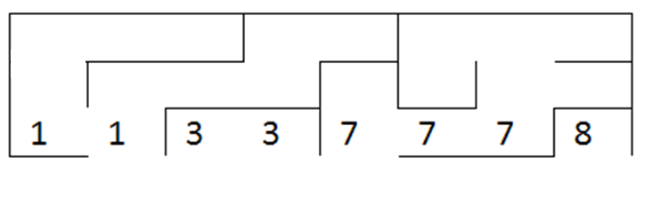
Шаг 4: нижние границы (хотя бы одна ячейка из множества не должна иметь нижней границы)
Добавляем еще строку:

Slide 67
Шаг 5Б: Завершение лабиринта
Последняя строка отличается от обычных тем, что:
1) каждая ячейка имеет границу снизу;
2) каждая ячейка должна принадлежать одному множеству.
Для присоединения ячеек к одному множеству достаточно удалить границы между ячейками, являющимися членами различных множеств, пока они не станут принадлежать одному множеству (не удаляя границу, которая разделяет две ячейки, уже принадлежащие одному множеству).

Slide 68
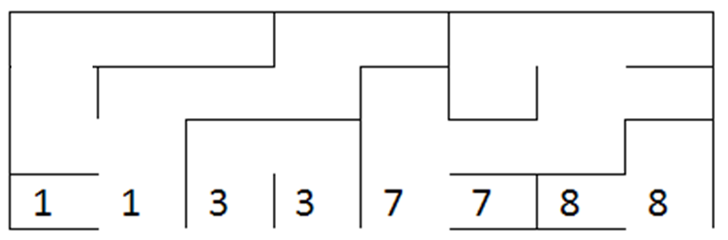
Создаем обычную строку и добавим нижнюю границу к каждой ячейке:

Slide 69
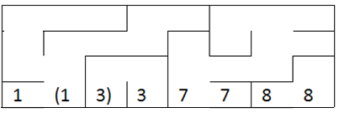
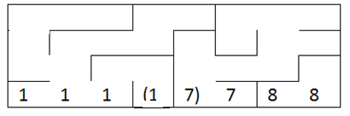
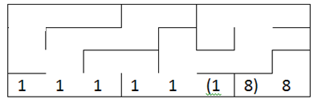
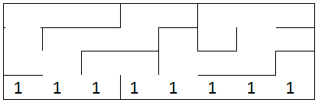
Закончим лабиринт, разрушая границы между ячейками, принадлежащими различным множествам, и объединяя их в одно:

Slide 70
В конце должен получиться идеальный лабиринт, в котором нет циклов (между двумя ячейками есть только один путь) и изолированных частей (ячейки или групп ячеек, которые не связаны с другими частями лабиринта).
любые две ячейки могут быть назначены соответственно «входом» и «выходом».

Slide 71
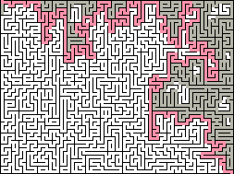
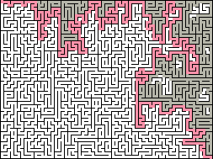

Алгоритмы решения лабиринта
Решение лабиринта – поиск пути (путей) от начальной до конечной точки. Разные алгоритмы позволяют строить разные пути.

Slide 72









Slide 73

Другие операции лабиринта
Наводнение лабиринта: выполняется, как заливка с затравкой в графике. Если выполнять наводнение с начальной точки и оно не дойдет до конечной, значит, решения не существует.

Slide 74

Другие операции лабиринта
2. Выделение изоляции: редактирование лабиринта для удаления участков, в которые нельзя попасть.

Slide 75

Другие операции лабиринта
3. Loop remover: редактирование лабиринта с целью удаления петель и отдельных совокупностей стен.

Slide 76

Другие операции лабиринта
3. Поиск узких мест: поиск точек, через которые проходят все решения лабиринта.

Slide 77
лабиринты с «толстыми» стенками
https://tproger.ru/articles/maze-generators/

